Slide 1


靠谱—基于近红外光谱和深度学习的土壤养分含量预测系统
Notes:
更多模板请关注：https://haosc.tukuppt.com

Slide 2

01
作品简介
目 录
02
系统实现
CONTENTS
03
创新与展望
04
技术支持

Slide 3
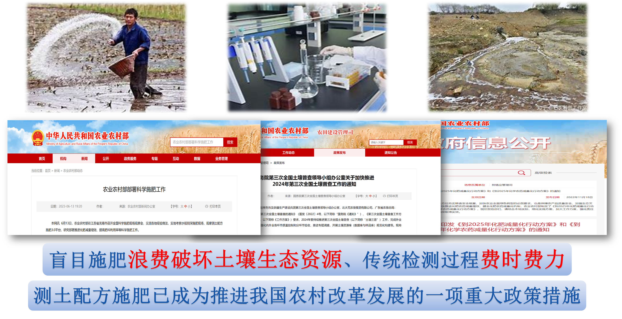
作品简介
系统实现
创新与展望
技术支持
1.1 研究背景和痛点

Slide 4
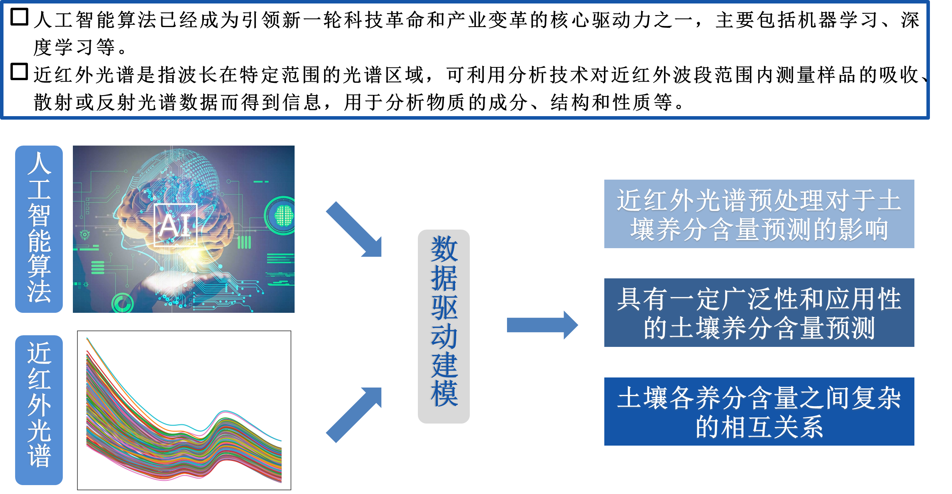
作品简介
系统实现
创新与展望
技术支持

Slide 5
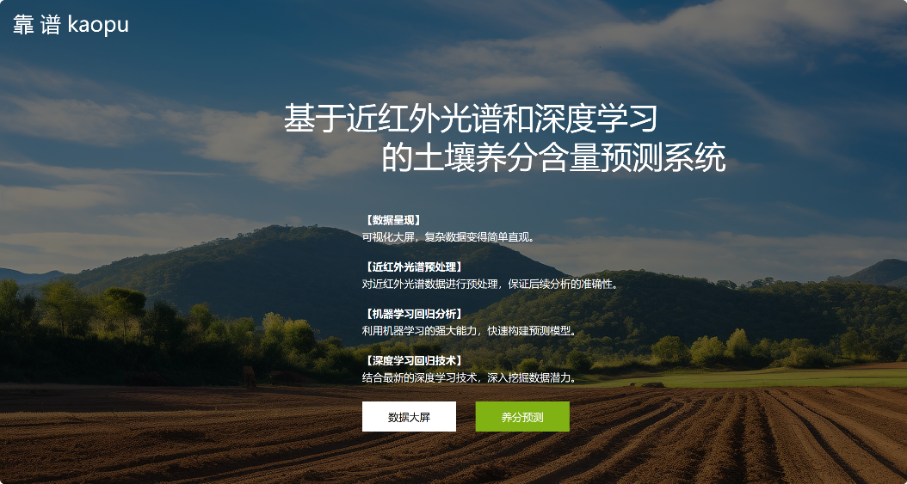
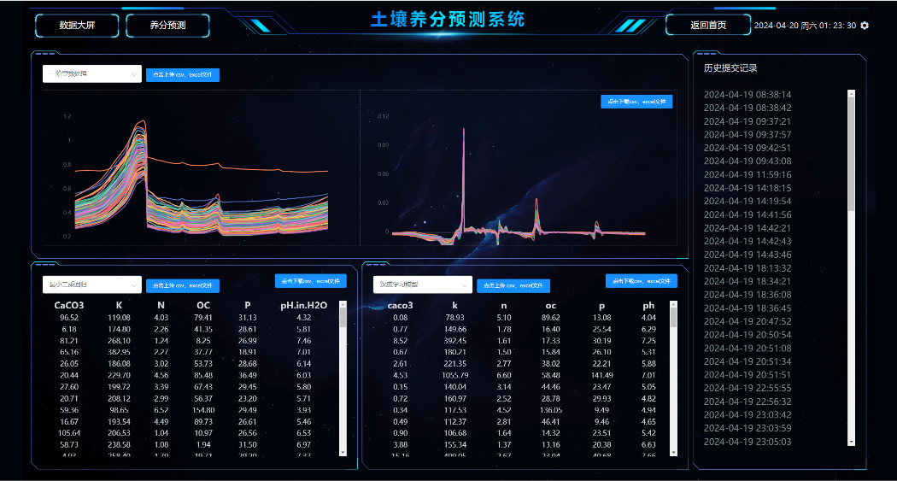
作品简介
系统实现
创新与展望
技术支持
1.2 作品简介
"基于近红外光谱和深度学习的土壤养分预测系统"是一款基于云平台的在线服务系统，结合近红外光谱前沿分析方法，包括机器学习和深度学习算法，实现对土壤样本养分含量的精确预测功能。旨在为农业生产提供科学依据，帮助农民制定更有效的施肥计划，从而提高作物产量和维护土壤健康。

Slide 6
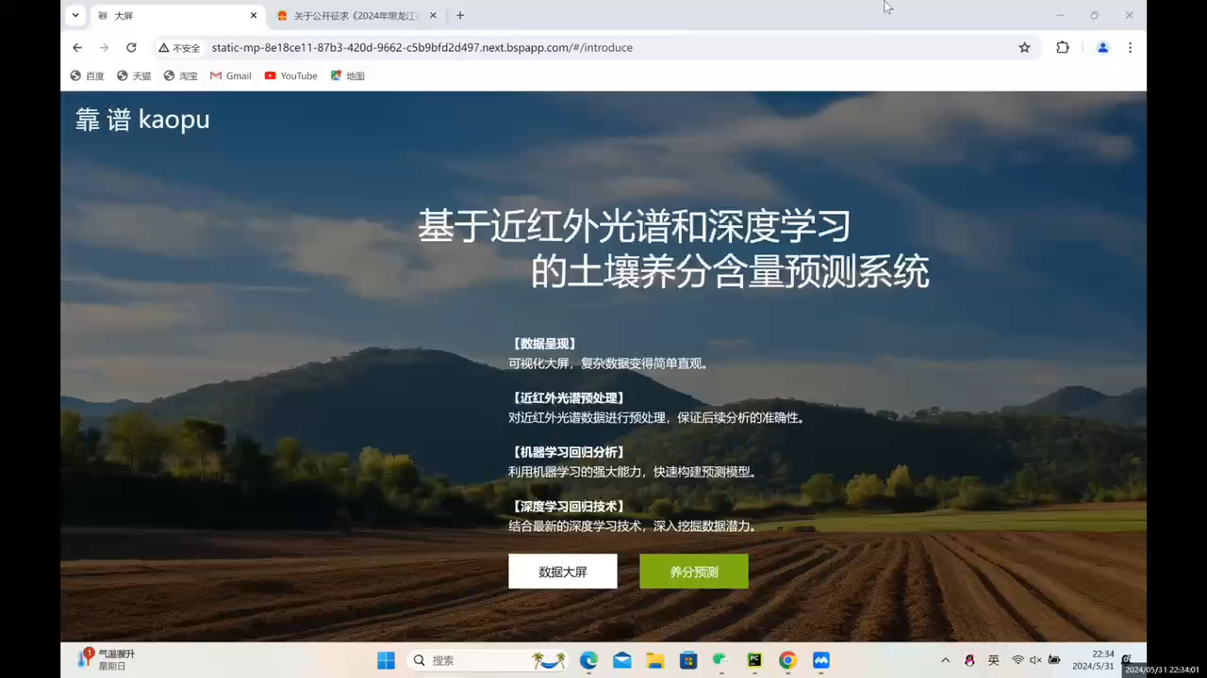

Slide 7
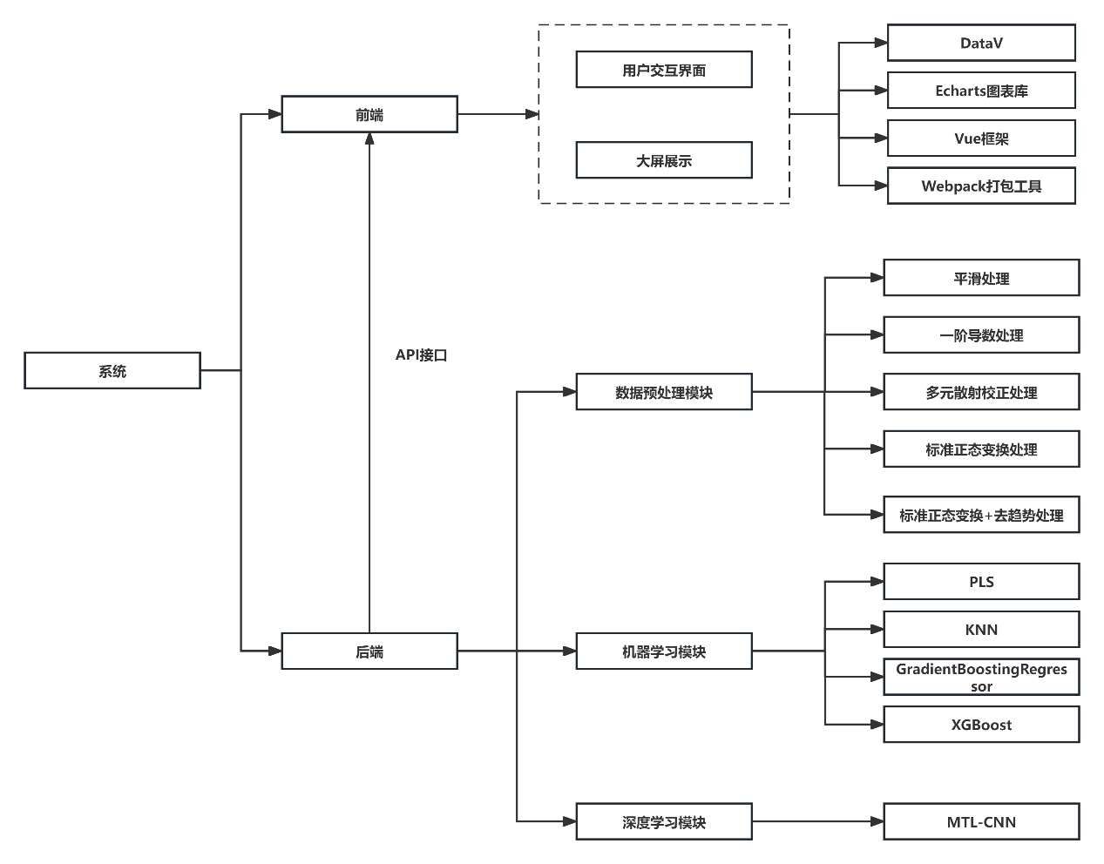
作品简介
系统实现
创新与展望
技术支持
2.1 技术路线
以Vue框架为核心，结合DataV进行大屏数据可视化设计和Echarts图表库展示动态交互式图形，通过Webpack优化模块打包以提升性能。整体设计理念旨在打造直观、易操作的用户界面，让用户即使缺乏专业背景也能轻松上传数据、获取预测结果。
前端
采用Flask框架在云服务器上构建轻量级、高伸缩性的服务环境，集成Selenium爬虫以定期获取网络数据。后端融合多种光谱预处理算法、机器学习算法和深度学习算法，为用户提供稳定的模型预测能力。保证系统整体的模块化和灵活性，方便未来扩展与更新。
后端

Slide 8
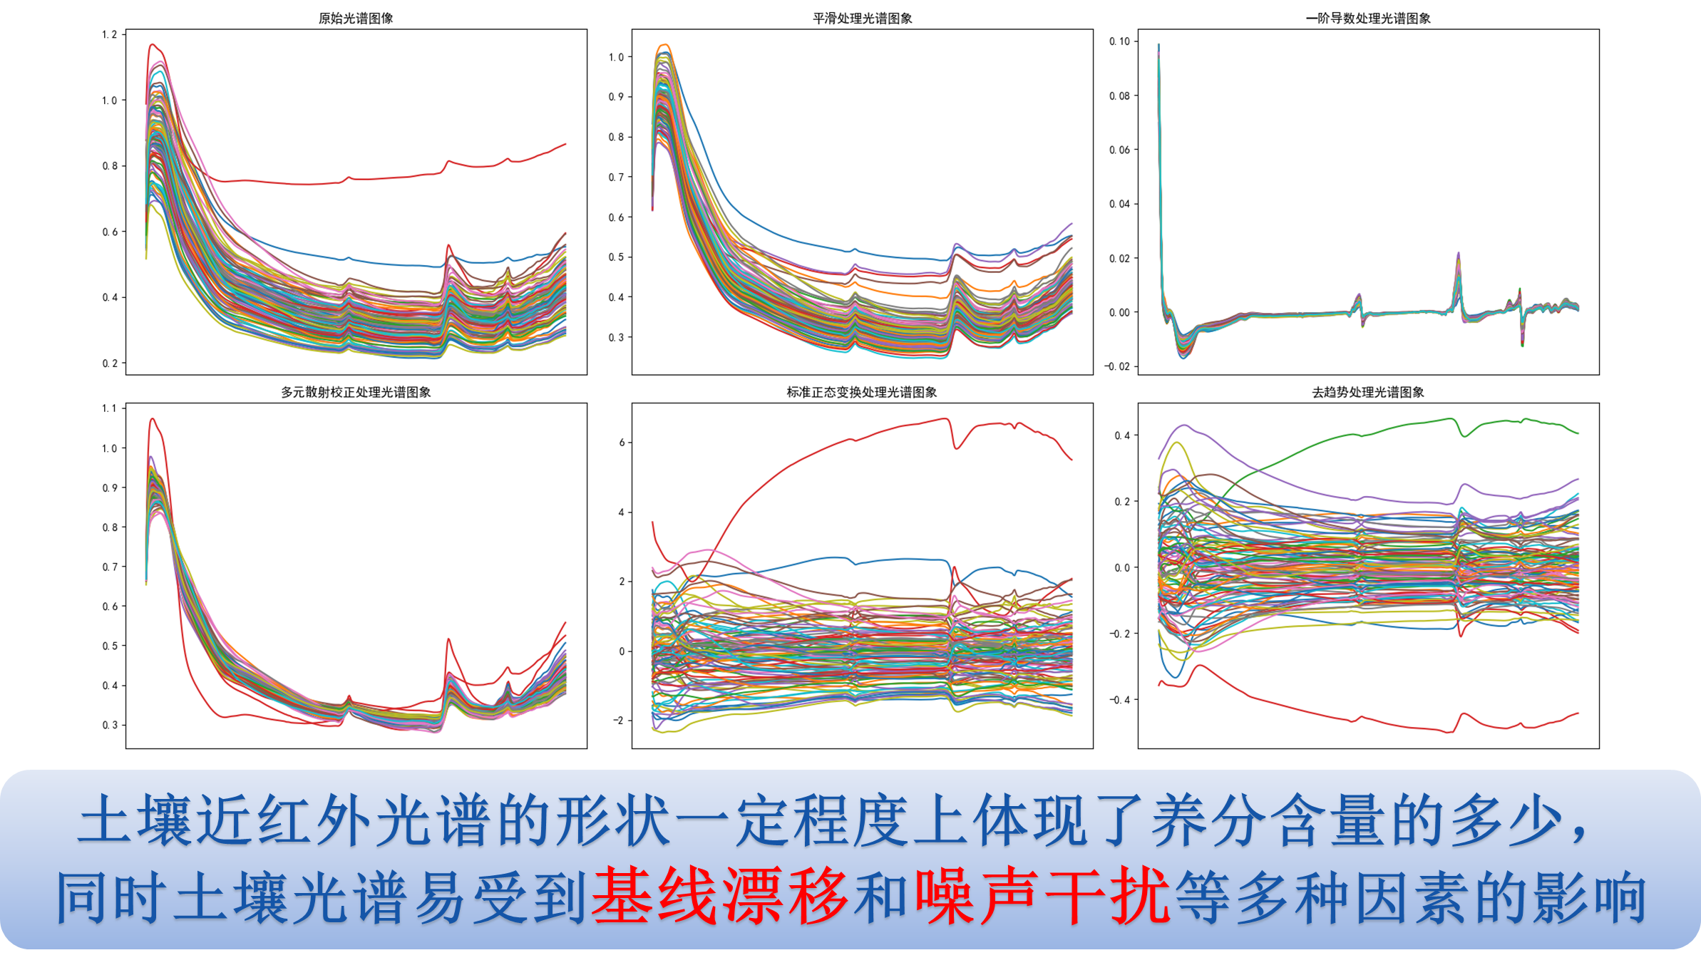
作品简介
系统实现
创新与展望
技术支持
2.2 光谱预处理

Slide 9
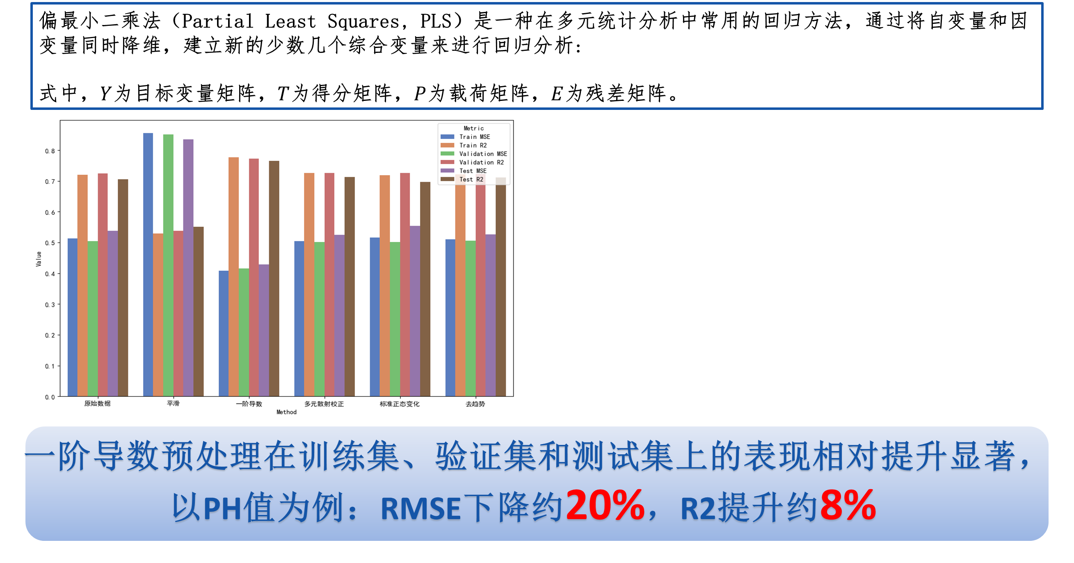
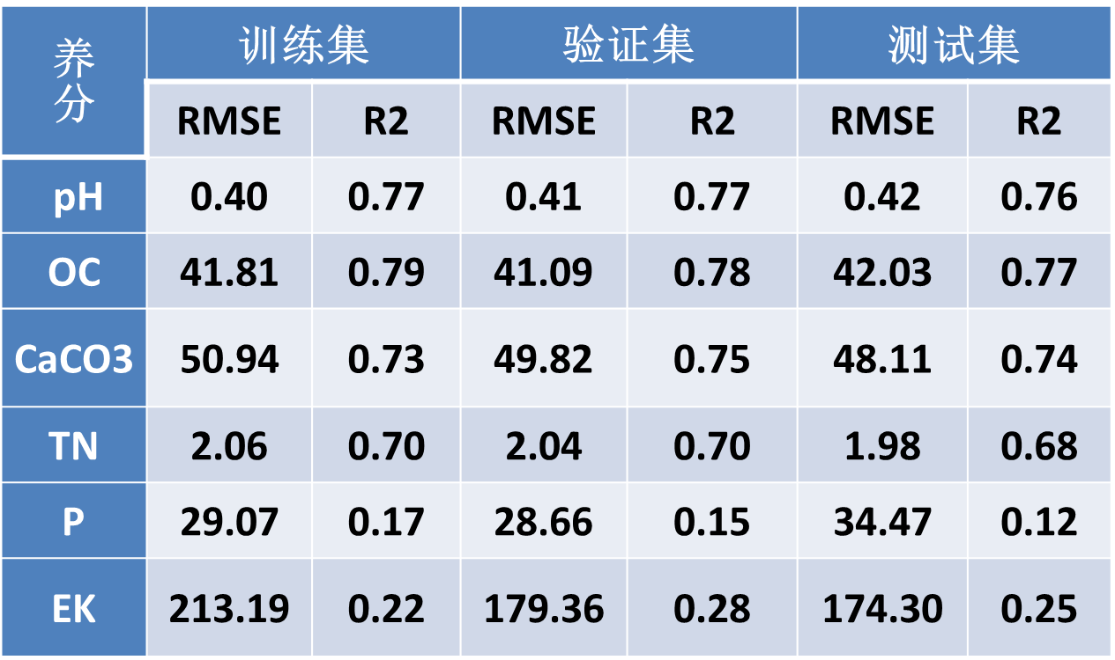
作品简介
系统实现
创新与展望
技术支持
2.3 机器学习

Slide 10
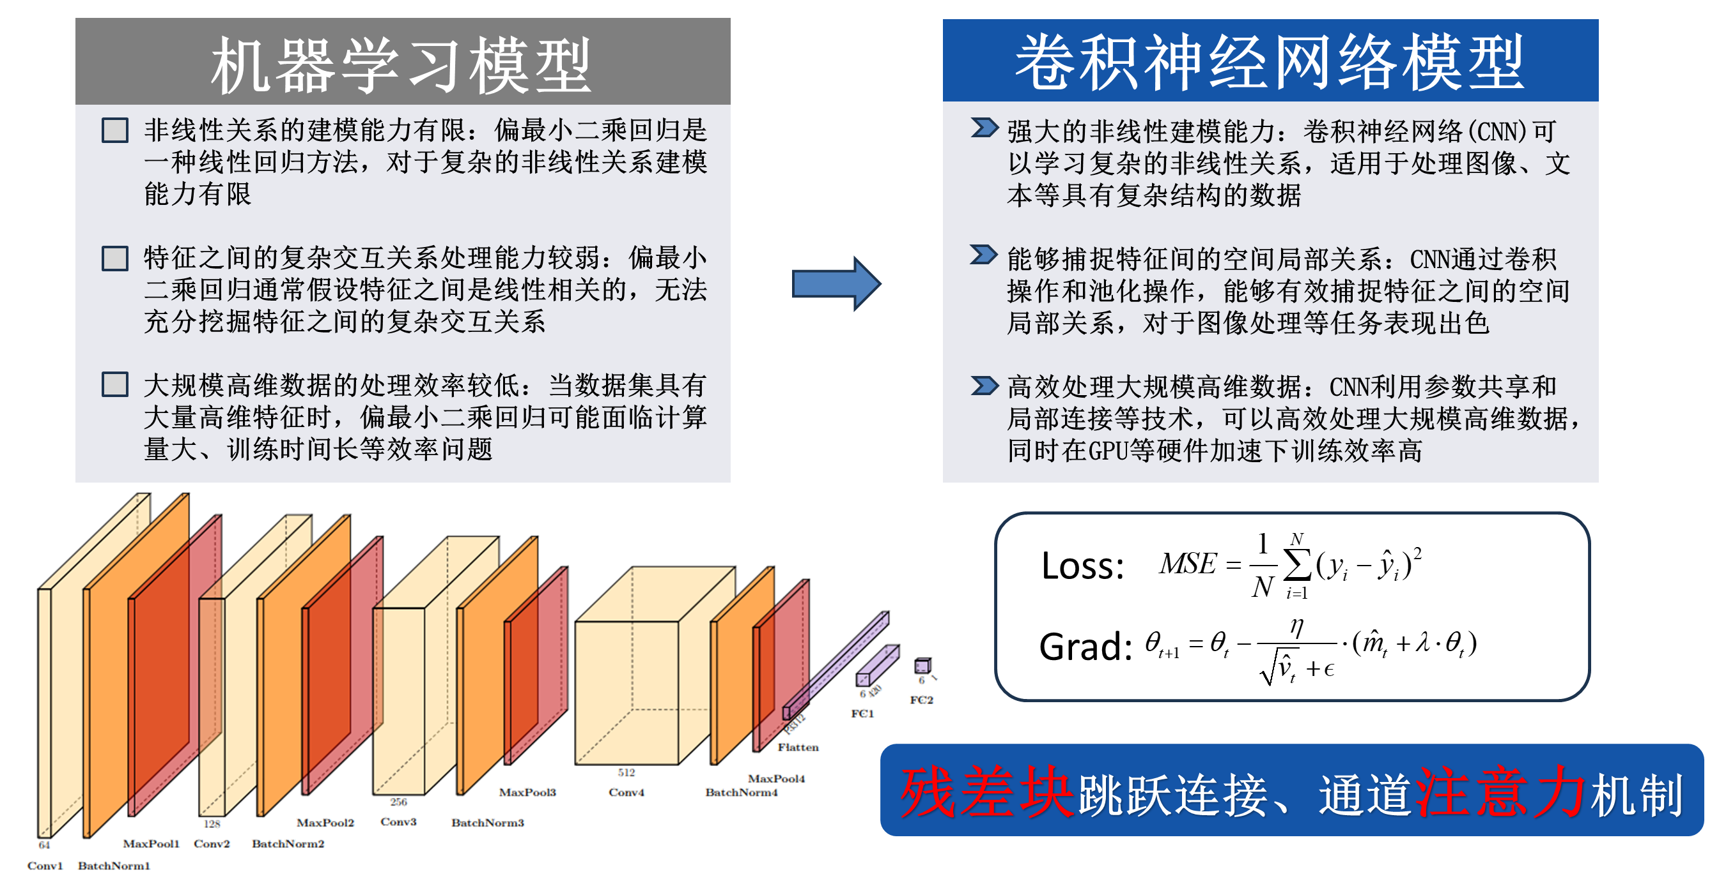
作品简介
系统实现
创新与展望
技术支持
2.4 深度学习

Slide 11
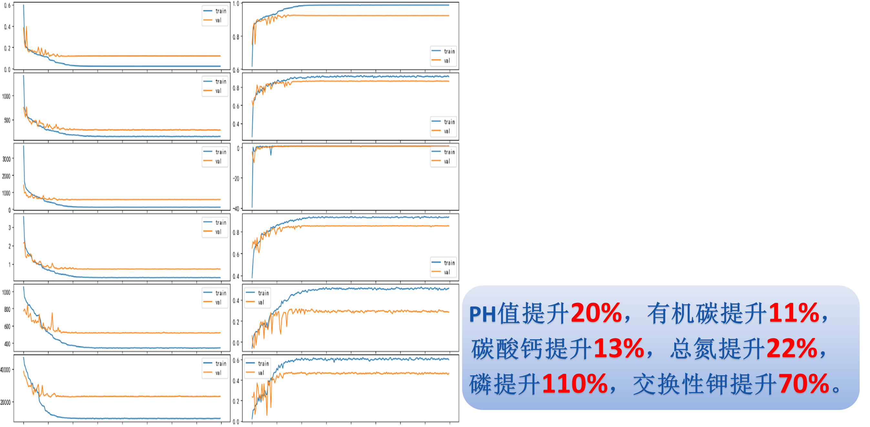
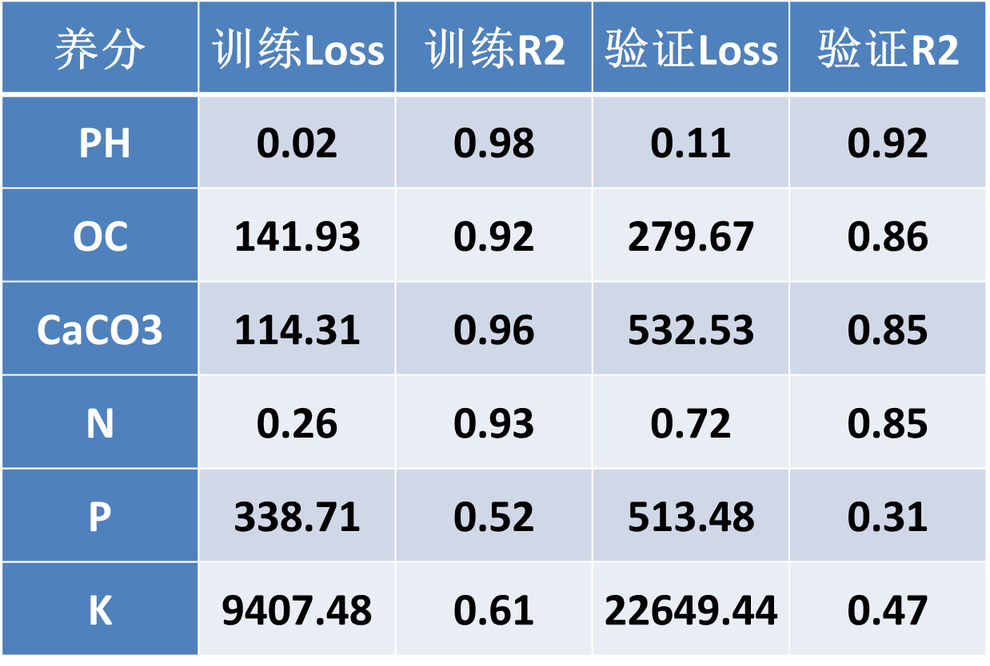
作品简介
系统实现
创新与展望
技术支持

Slide 12
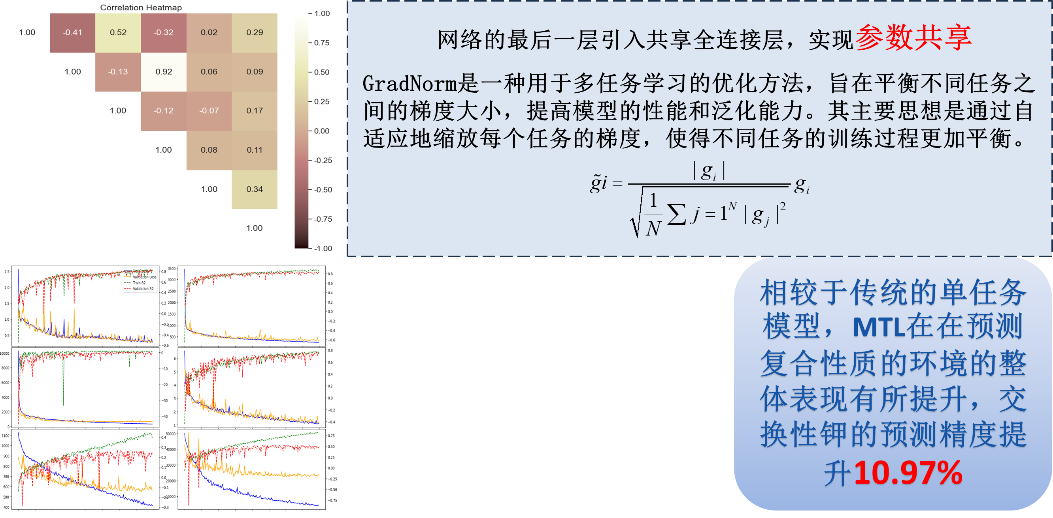
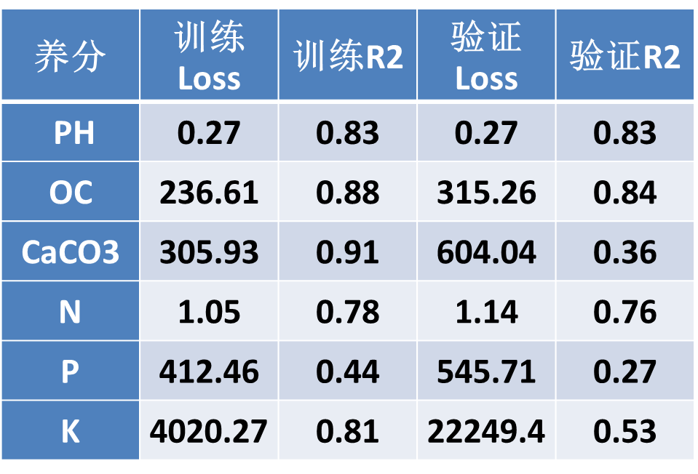
作品简介
系统实现
创新与展望
技术支持
2.5 多任务学习

Slide 13
作品简介
研究思路
创新与展望
技术支持
3. 创新与展望
数据具有一定的区域局限性，需要国内的土壤近红外光谱数据来丰富土壤的类型，进一步挖掘模型潜力，提升模型的检测精度和适用范围。
土壤样本多样化
针对土壤光谱数据集包含的大量高维样本，采用深度学习模型可以更有效地提取数据中的特征，从而实现对高维数据的建模，显著优于传统方法。
高维数据建模方法设计
只对土壤中常见性质和大量元素的含量进行检测。增加多任务学习的检测目标，将中量元素和微量元素也放入模型检测，从而充分挖掘近红外光谱和深度学习模型检测土壤元素信息的能力。
模型检测多样化
将卷积神经网络与多任务学习相结合，从而实现多目标土壤养分的同时检测，进一步提高了数据利用效率和泛化能力。
多任务学习应用

Slide 14
作品简介
系统实现
创新与展望
技术支持
4. 技术支持

Slide 15
感谢各位老师观看
请各位老师批评指正

